Slide 1
24б. Измерение многогранных углов

Slide 2
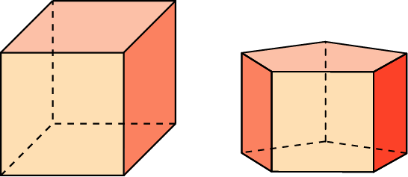
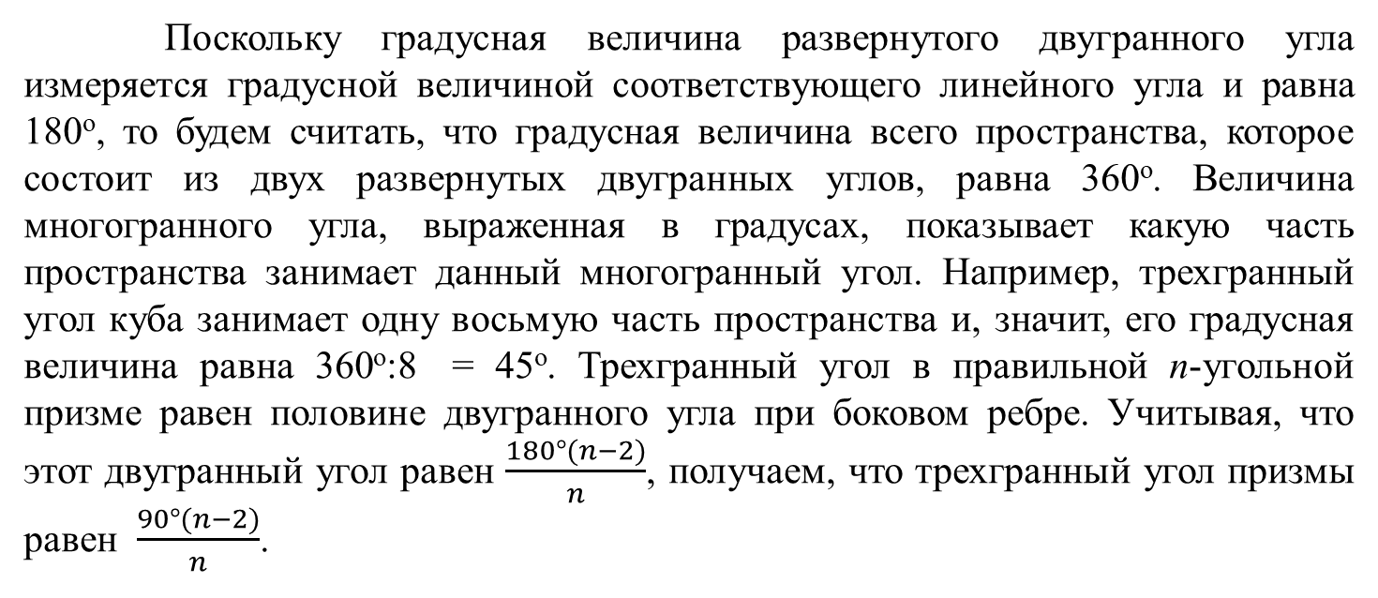
Поскольку градусная величина развернутого двугранного угла измеряется градусной величиной соответствующего линейного угла и равна 180^{о}, то будем считать, что градусная величина всего пространства, которое состоит из двух развернутых двугранных углов, равна 360^{о}. Величина многогранного угла, выраженная в градусах, показывает какую часть пространства занимает данный многогранный угол. Например, трехгранный угол куба занимает одну восьмую часть пространства и, значит, его градусная величина равна 360^{о}:8 = 45^{о}. Трехгранный угол в правильной n-угольной призме равен половине двугранного угла при боковом ребре. Учитывая, что этот двугранный угол равен $\frac{180°(n−2)}{n}$, получаем, что трехгранный угол призмы равен $\frac{90°(n−2)}{n}$.

Slide 3
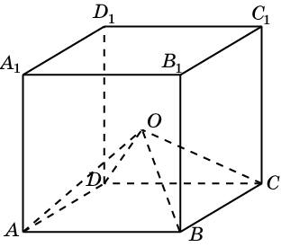
Упражнение 1
Пусть O – центр куба ABCDA₁B₁C₁D₁. Найдите величину четырехгранного угла OABCD.
Ответ: 60^{о}.
Notes:
В режиме слайдов ответ появляется после кликанья мышкой.

Slide 4
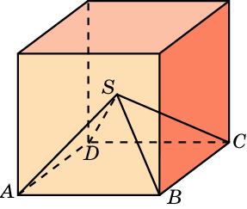
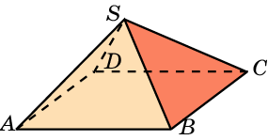
Упражнение 2
В правильной четырехугольной пирамиде SABCD сторона основания равна 2 см, высота 1 см. Найдите четырехгранный угол при вершине этой пирамиды.
Решение: Указанные пирамиды разбивают куб на шесть равных пирамид с вершинами в центре куба. Следовательно, четырехгранный угол при вершине пирамиды составляет одну шестую часть угла в 360^{о}, т.е. равен 60^{о}.
Ответ: 60^{о}.
Notes:
В режиме слайдов ответ появляется после кликанья мышкой.

Slide 5
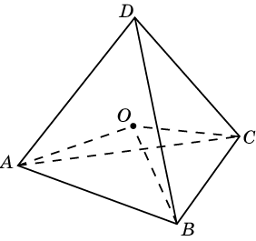
Упражнение 3
Пусть O – центр правильного тетраэдра ABCD. Найдите величину трехгранного угла OABC.
Ответ: 90^{о}.
Notes:
В режиме слайдов ответ появляется после кликанья мышкой.

Slide 6
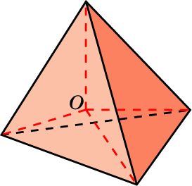
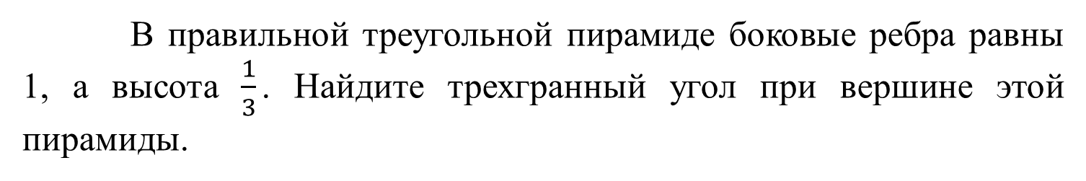
Упражнение 4
В правильной треугольной пирамиде боковые ребра равны 1, а высота $\frac{1}{3}$. Найдите трехгранный угол при вершине этой пирамиды.
Решение: Указанные пирамиды разбивают правильный тетраэдр на четыре равные пирамиды с вершинами в центре O тетраэдра. Следовательно, трехгранный угол при вершине пирамиды составляет одну четвертую часть угла в 360^{о}, т.е. равен 90^{о}.
Ответ: 90^{о}.
Notes:
В режиме слайдов ответ появляется после кликанья мышкой.

Slide 7
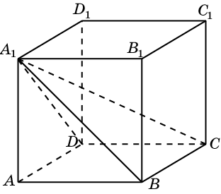
Упражнение 5
В кубе ABCDA₁B₁C₁D₁ найдите величину трехгранного угла BAA₁C.
Ответ: 22,5^{о}.
Notes:
В режиме слайдов ответ появляется после кликанья мышкой.

Slide 8
Упражнение 6
В кубе ABCDA₁B₁C₁D₁ найдите величину четырехгранного угла A₁ABCD.
Ответ: 15^{о}.
Notes:
В режиме слайдов ответ появляется после кликанья мышкой.

Slide 9
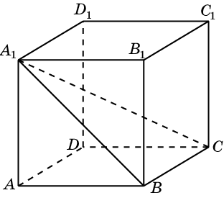
Упражнение 7
В кубе ABCDA₁B₁C₁D₁ найдите величину трехгранного угла A₁ABC.
Ответ: 7^{о}30’.
Notes:
В режиме слайдов ответ появляется после кликанья мышкой.

Slide 10
Упражнение 8
В кубе ABCDA₁B₁C₁D₁ найдите величину трехгранного угла CBDA₁.
Ответ: 15^{о}.
Notes:
В режиме слайдов ответ появляется после кликанья мышкой.

Slide 11
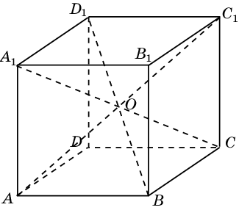
Упражнение 9
В кубе ABCDA₁B₁C₁D₁ найдите величину трехгранного угла OBA₁C₁.
Ответ: 120^{о}.
Notes:
В режиме слайдов ответ появляется после кликанья мышкой.

Slide 12
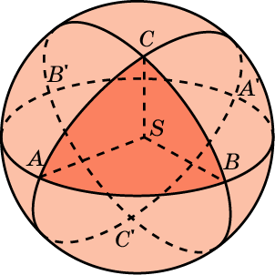
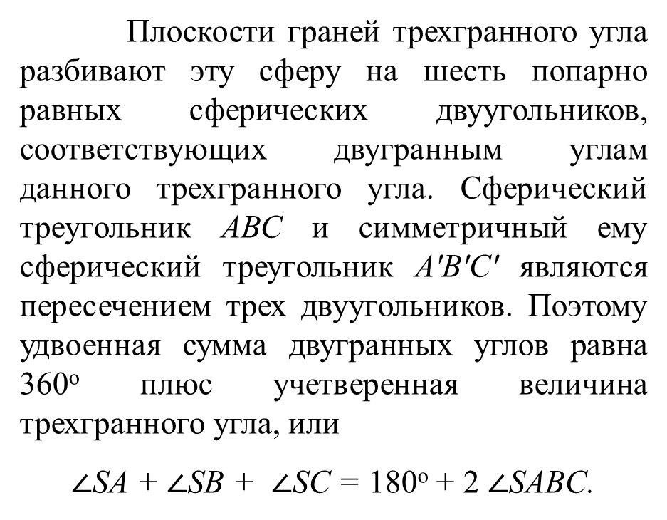
Формула для трёхгранного угла
Выведем формулу, выражающую величину трехгранного угла через его двугранные углы. Опишем около вершины S трехгранного угла единичную сферу и обозначим точки пересечения ребер трехгранного угла с этой сферой A, B, C.
Плоскости граней трехгранного угла разбивают эту сферу на шесть попарно равных сферических двуугольников, соответствующих двугранным углам данного трехгранного угла. Сферический треугольник ABC и симметричный ему сферический треугольник A'B'C' являются пересечением трех двуугольников. Поэтому удвоенная сумма двугранных углов равна 360^{о} плюс учетверенная величина трехгранного угла, или
$∠$SA + $∠$SB + $∠$SC = 180^{о} + 2 $∠$SABC.
Notes:
В режиме слайдов ответ появляется после кликанья мышкой.

Slide 13
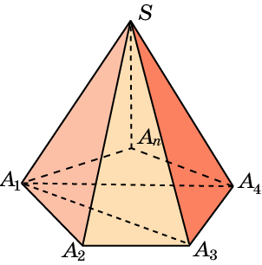
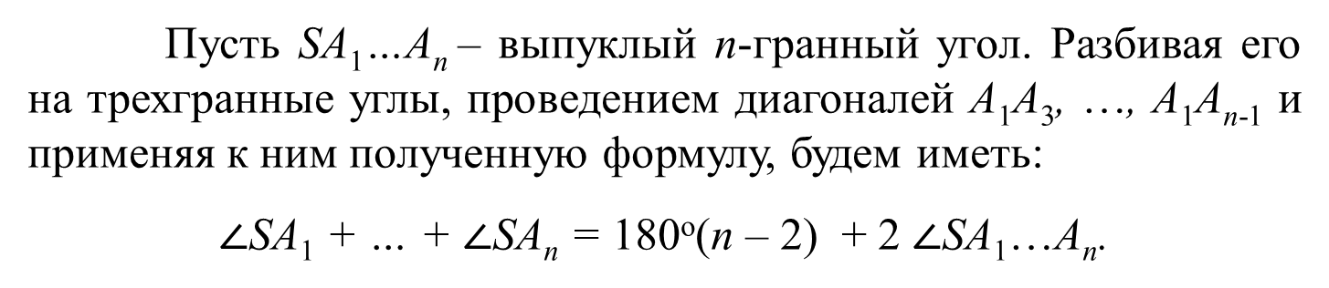
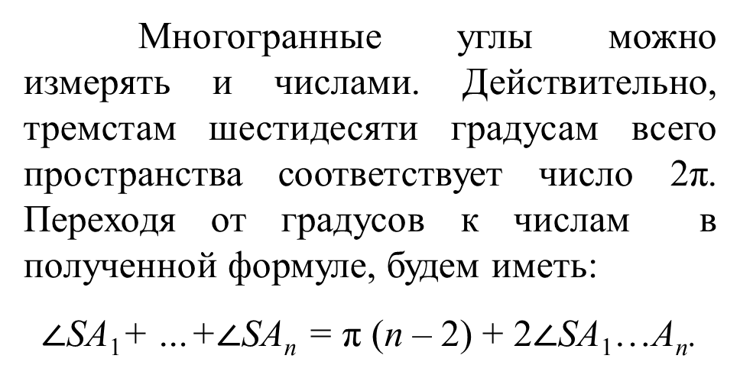
Формула для многогранного угла
Пусть SA₁…A_{n} – выпуклый n-гранный угол. Разбивая его на трехгранные углы, проведением диагоналей A₁A₃, …, A₁A_{n-1} и применяя к ним полученную формулу, будем иметь:
$∠$SA₁ + … + $∠$SA_{n} = 180^{о}(n – 2) + 2 $∠$SA₁…A_{n}.
Многогранные углы можно измерять и числами. Действительно, тремстам шестидесяти градусам всего пространства соответствует число 2π. Переходя от градусов к числам в полученной формуле, будем иметь:
$∠$SA₁+ …+$∠$SA_{n} = π (n – 2) + 2$∠$SA₁…A_{n}.
Notes:
В режиме слайдов ответ появляется после кликанья мышкой.

Slide 14
Упражнение 10
Двугранные углы, образованные боковыми гранями треугольной пирамиды, равны 120^{о}. Найдите величину трехгранного угла при вершине этой пирамиды.
Ответ: 90^{о}.
Notes:
В режиме слайдов ответ появляется после кликанья мышкой.

Slide 15
Упражнение 11
Двугранные углы, образованные соседними боковыми гранями четырехугольной пирамиды, равны 120^{о}. Найдите величину четырехгранного угла при вершине этой пирамиды.
Ответ: 60^{о}.
Notes:
В режиме слайдов ответ появляется после кликанья мышкой.

Slide 16
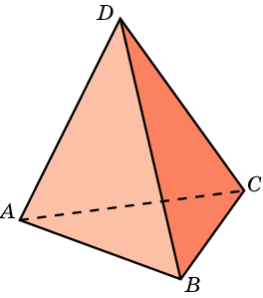
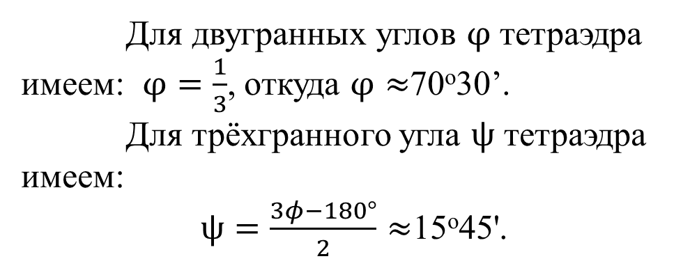
Упражнение 12
Найдите косинус и приближенное значение трёхгранного угла правильного тетраэдра.
Для двугранных углов $φ$ тетраэдра имеем: $φ=\frac{1}{3}$, откуда $φ≈$70^{о}30’.
Для трёхгранного угла $ψ$ тетраэдра имеем:
$ψ=\frac{3φ−180°}{2}≈$15^{о}45'.
Notes:
В режиме слайдов ответ появляется после кликанья мышкой.

